Slide 1
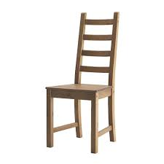
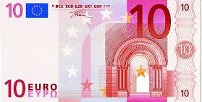
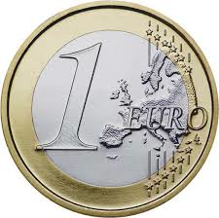
Europa
Fläche
National-Einkommen
Einwohner
11
6
31%
8
Mill km²
11,2 Bill USD/yr
733 Mill
1,8
574 m3/yr/Kopf
10,0 tns/yr/Kopf

Slide 2
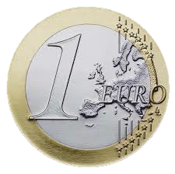
USA + Kanada
Fläche
National-Einkommen
Einwohner
23
14
33%
6
Mill km²
11,8 Bill USD/yr
523 Mill
5,9
1932 m3/yr/Kopf
18,1 tns/yr/Kopf

Slide 3
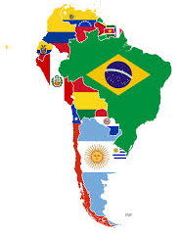
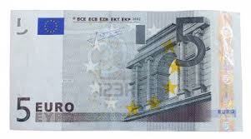
M+S Amerika
Fläche
National-Einkommen
Einwohner
20
10
6%
4
Mill km²
2,26 Bill USD/yr
391 Mill
2,4
791 m3/yr/Kopf
2,5 tns/yr/Kopf

Slide 4
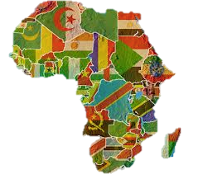
Afrika
Fläche
National-Einkommen
Einwohner
30
17
2%
10
Mill km²
0,73 Bill USD/yr
944 Mill
0,2
60 m3/yr/Kopf
0,9 tns/yr/Kopf

Slide 5
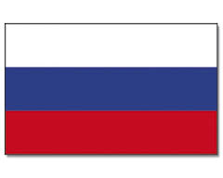
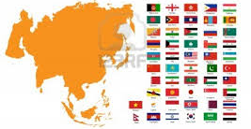
Asien
Fläche
National-Einkommen
Einwohner
44
24
27%
43
Mill km²
10,2 Bill USD/yr
4010 Mill
1,7
560 m3/yr/Kopf
1,3 tns/yr/Kopf

Slide 6
Möglicher Ablauf Themenabend
Europa | USA-Kanada | M+S Amerika | Afrika | Asien
Raumfläche nach Kontinenten aufteilen
8% | 18% | 16% | 24% | 34%
11 Mill km2 | 23 Mill km2 | 20 Mill km2 | 30 Mill km2 | 44 Mill km2
6 Stühle | 14 Stühle | 10 Stühle | 17 Stühle | 24 Stühle
Bevölkerung nach Kontinenten:
8 | 6 | 4 | 10 | 43
733 Mill | 523 Mill | 391 Mill | 944 Mill | 4010 Mill
Brutto-National-Einkommen nach Kontinenten:
31€ | 33€ | 6€ | 2€ | 28€
11,2 Bill USD | 11,8 Bill USD | 2,3 Bill USD | 0,73 Bill USD | 10,2 Bill USD
9 Stücke Schoko | 10 Stücke Schoko | 2 Stücke Schoko | 0,6 Stücke Schoko | 8 Stücke Schoko
Wasserbrauch pro Kopf
1,8 Fl. | 5,9 Fl. | 2,4 Fl. | 0,2 Fl. | 1,7 Fl.
574 m3/yr | 1932 m3/yr | 791 m3/yr | 60 m3/yr | 560 m3/yr
CO2 Produktion pro Kopf
15 Ballon | 28 Ballon | 4 Ballon | 1 Ballon | 2 Ballon
9,9 tns/yr | 18,1 tns/yr | 2,5 tns/yr | 0,9 tns/yr | 1,3 tns/yr
Summe 70 Stühle
Summe 70 Menschen
Quelle: Botschaftertagung GfgW 2010 + Wikipedia / by Andreas Lenniger, Februar 2014
Mit dieser XLS-Datei kannst Du die Einheiten und Verteilungen umrechnen:
Summe 100 Euro bzw 30 Stücke Schokolade
Summe 12 Flaschen
Summe 50 Ballons

Slide 7
Europa | USA-Kanada | M+S Amerika
Fläche: 10‘5 km² = 8% Einwohner: 1064 Mill = 12 Personen aufstehen Wasser: 574m³/yr/P = 1,8 Fl. 2 Flaschen – 0,2 an Afrika Geld: 11,2 Bill USD/yr = 31€ 30€ + 2€ von M+S CO2: 9,9 t p.P. = 15 Bälle | Fläche: 23‘ km² = 18% Einwohner: 329 Mill = 4 Personen aufstehen Wasser:1932m³/yr/P = 5,9 Fl. 6 Flaschen (passt schon) Geld: 11,8 Bill USD/yr = 33€ 30€ + 3€ von Afrika CO2: 18,1 t p.P. = 34 Bälle | Fläche: 20‘ km² = 16% Einwohner: 554 Mill = 6 Personen aufstehen Wasser: 791m³/yr/P = 2,4 Fl. 3 Flaschen – 0,6 an Asien Geld: 2,3 Bill USD/yr = 6€ 10€ - 4€ an EU und 2 an Asien CO2: 2,5 t p.P. = 4 Bälle
Afrika | Asien
Fläche: 30‘ km² = 24% Einwohner: 893 Mill = 10 Personen aufstehen Wasser: 60m³/yr/P = 0,2 Fl. O Flaschen + 0,2 Fl. von Europa Geld: 0,73 Bill USD/yr = 2€ 5€ - 3€ an USA CO2: 0,9 t p.P. = 1 Bälle | Fläche: 44‘ km² = 34% Einwohner: 3600 Mill = 40 Personen aufstehen Wasser: 560m³/yr/P = 1,6 Fl. 1 Flaschen + 0,6 von M+S Amerika Geld: 10,2 Bill USD/yr = 27€ 25€ + 2€ von M+S CO2: 1,3 t p.P. = 2 Bälle

